Slide 1







XVII Congreso Latinoamericano de Genética,
XLVII Congreso Argentino de Genética,
LII Reunión Anual de la Sociedad de Genética de Chile,
VI Congreso de la Sociedad Uruguaya de Genética,
V Congreso Latinoamericano de Genética Humana y
V Simposio Latinoamericano de Citogenética y Evolución.
Mendoza, Argentina. 6 al 9 de octubre de 2019.
SIMPOSIO
Sistemas de vigilancia de anomalías congénitas en América Latina y el Caribe
Vigilancia de las anomalías congénitas en Argentina,
experiencia de la Red Nacional de Anomalías Congénitas (RENAC)
Dra. Rosa Liascovich
Red Nacional de Anomalías Congénitas (RENAC)
Unidad de Epidemiología e Investigación en Anomalías Congénitas,
CENAGEM, ANLIS –C. Malbrán, CONICET

Slide 2
Mortalidad infantil (MI)
según principales causas.
Argentina, 2016
Información sobre MORTALIDAD y AC
Enfermedades infecciosas y parasitarias
261
7.093 defunciones de niños < 1 año
1.919 por anomalías congénitas
Casi 1 de cada 3
defunciones infantiles
2da causa de
Mortalidad Infantil
49%
27%
Deis. www.deis.msal.gov.ar

Slide 3
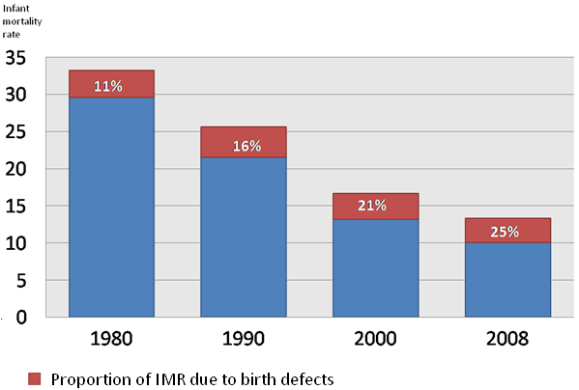
Evolución de la MI y de la MI por anomalías congénitas.
Argentina, 1980-2016
Información sobre MORTALIDAD y AC
Tasa de MI en Argentina x 1.000
11%
16%
21%
27%
1980 1990 2000 2016
Proporción de la MI debida a Anomalías Congénitas
Deis. www.deis.msal.gov.ar

Slide 4
Evolución de la MI
según 5 primeras causas.
Argentina, 2007-2016
Información sobre MORTALIDAD y AC
N° de defunciones infantiles
Porcentaje de reducción
4557
3488
23,5%
8,4%
39,9%
36,8%
43,1%
Perinatales
Anomalías
congénitas
Respiratorias
Infecciosas y parasitarias
Externas
2096
1919
875
526
413
261
318
181
Regionalización perinatal en la Argentina: barreras, experiencias y avances en el proceso de regionalización perinatal. Ministerio de Salud de la Nación. Dirección Nacional de Maternidad, Infancia y Adolescencia, 2018. http://www.msal.gob.ar/images/stories/bes/graficos/0000000176cnt-n02-regionalizacion.pdf

Slide 5
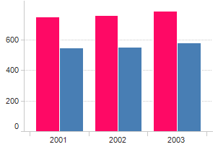

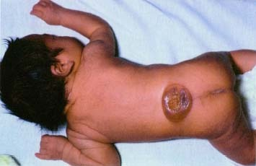
Vigilancia de
defectos congénitos
Información sobre PREVALENCIA de AC
Datos
Información
Conocimiento
Acción
Detección de casos y Recolección de manera continua y sistemática
Los datos se validan, clasifican, analizan
La información se interpreta y comunica a eq.de salud, comunidad,
investigadores, funcionarios
Intervenciones poblacionales.
Cuidado de los pacientes.
Hipótesis para est. epidemiológicos.
Prevalencia de MMC = 5,73 x 10.000 nacimientos
Prevalencia global = a la literatura, pero existe un cluster en la Región X.
Se comunica el N° de casos anuales esperados
En la Región X
Especialistas necesarios.
Campaña educativa sobre beneficios del ácido fólico.
Investigaciones sobre otros factores de riesgo.
Recién nacido con mielomeningocele.

Slide 6






Creación de RENAC como parte de otras políticas
SIAT
Fortificación con acido fólico
Vacunación antirubeólica
Pesquisa neonatal
Programa de Cardiopatías Congénitas
Programa de detección de hipoacusias
Cirugías de alta complejidad
2013
2010
Atresia esofágica
Oclusión intestinal
Gastrosquisis
Malformación anorrectal
Mielomeningocele
Hidrocefalia congénita
2008
doble viral en
el puerperio
2007
fenilcetonuria,
hipotiroidismo neonatal,
fibrosis quística,
galactocemia,
hiperplasia suprarenal congénita,
deficiencia de biotinidasa,
retinopatía del prematuro,
Chagas
Sífilis
Acido fólico. Ley 25.630
2003
Línea Salud Fetal
0800-4442111
2002
2009
Registro → Red
2000

Slide 7
Diseño de la RENAC
Sistema Oficial de vigilancia
de recién nacidos vivos y fetos muertos con AC mayores.
De base hospitalaria y con alta cobertura,
Fuente de datos única, hasta el alta de los RN del hospital.
3. Recolección de datos: a cargo de neonatólogos y pediatras,
Referentes o “renaqueros” que describen las AC en un campo abierto y recolectan variables básicas. Solamente se averigua sobre factores de riesgo en proyectos especiales.
4. Coordinación central: genetistas / epidemiólogos, full time
Codificación, análisis y difusión (reportes y publicaciones).

Slide 8
Reporte 2019
153 maternidades de las 24 provincias de Argentina.
130 de subsector público (cobertura 59,2%).
265.305 nacimientos examinados.
4.448 casos de RN con DC mayores.
Prevalencia al nacimiento: 1,68% (1,63 – 1,73).
Nov 2009- Dic 2018
2.202.994 nacimientos
35.126 casos
300 profesionales participantes

Slide 9
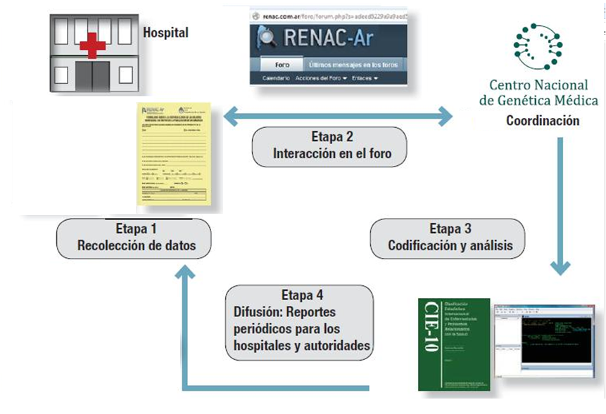






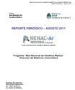

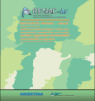






Flujograma de la información de la RENAC
Hospitales con maternidad
Foro Web
2011
2012
2013
2014
2015
2016
2017
2018
2019

Slide 10
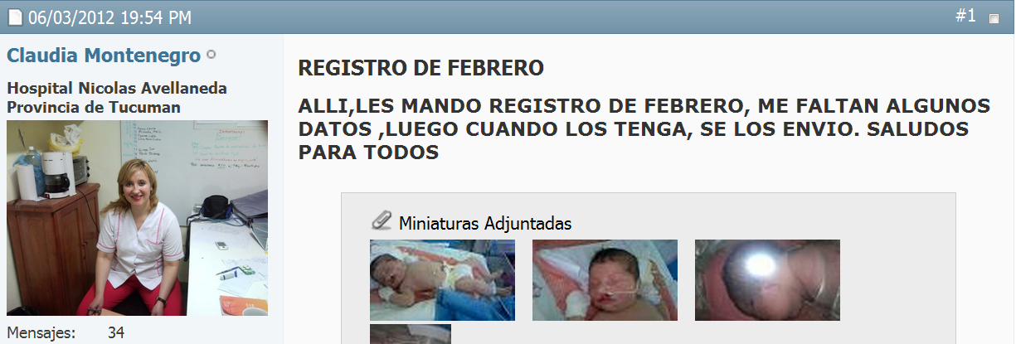

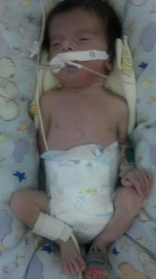

Foro web para el envío de datos y el aprendizaje
Envío mensual de los datos
Permite adjuntar imágenes, documentos, videos.
Materiales de apoyo
Intervención en un contexto clínico
Orienta en el manejo inicial de los RN
Sugiere la búsqueda de otra/s AC
Hipótesis diagnósticas y pasos a seguir
Interconsulta con genetistas locales
Acceso a recursos (ie cariotipo, otros)
Encuentro Anual Nacional

Slide 11

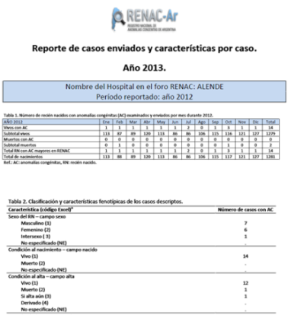


Difusión de la información
País - Provincias
2012
2013
2014
2015
2016
2017
2018
2011
2019
Provincias- Hospitales
niveles de información
La provincia o el hospital recibe su propia base de datos con las anomalías codificadas
Reporte por provincia o por hospital
Artículos científicos

Slide 12


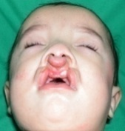



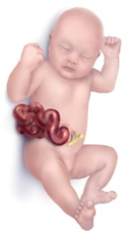
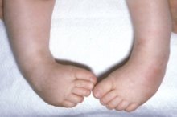
Anomalías congénitas más frecuentes
1.520
21,60
1.186
16,85
prevalencia x 10.000 nacimientos
casos anuales estimados
857
12,17
791
724
Prevalencia por 10.000 nacimientos
11,23
10,29
401
334
5,69
4,75
Cromosomopatías Fisuras Cardiopatías Defectos de Defectos del Talipes Defectos de
orales severas pared abdominal tubo neural reducción miembros
18,05
11,90
4,41
7,65
6,33
4,75
1,58
1.270
837
310
538
445
334
111
S. Down labio y paladar Fallot y corazón gastrosquisis espina bífida talipes equinovaro transversos
izquierdo hipoplásico
Reporte RENAC 2019. http://www.anlis.gov.ar/cenagem

Slide 13
Búsqueda de clusters geográficos
Coordinación RENAC + ECLAMC (Jorge López Camelo, Fernando Poletta, Juan Gili)
Evaluación del efecto protector del ácido fólico en la prevención de DTN
Coordinación RENAC
Vigilancia intensificada de Microcefalia: 200 casos (10 por ZIKV y otros por CMV, Toxo, etc.)
Ana Laura Tellechea y equipo INEVH e INEI (ANLIS)
Epidemiología de displasias óseas, S de Down, Cardiopatías, Def. de reducción de miembros.
Coordinación RENAC, Javier Martini, Santiago Duarte, Guillermo Alberto, Eugenia Rocha
Defectos genómicos asociados a anomalías múltiples y cardiopatías.
Coordinación RENAC, Marisol Delea, Liiana Dain y equipo
Agroquímicos y anomalías congénitas.
Boris Groisman (tesis doctoral)
Ciudad de Buenos Aires: prevalencia de AC por subsector de salud y región de la ciudad.
Coordinación RENAC, Rubén Bronberg.
FLAP: red de especialistas, oportunidad, integralidad, multidisciplinariedad de los tratamientos.
Coordinación RENAC, Agustina Cassinelli, Nadia Pauselli, Agustina Piola, Cristina Cipolla.
Redes, la RENAC y su organización.
M. Paz Bidondo (tesis doctoral)
Indicadores para mejorar la calidad de la vigilancia.
Coordinación RENAC, Lorenzo Botto, Pierpaolo Mastroiacovo
Fortalecimiento de sistemas de vigilancia de AC en la Región.
Coordinación RENAC, Pablo Durán, Ignacio Zarante, Paula Hurtado, Adriana Benavidez,

Slide 14
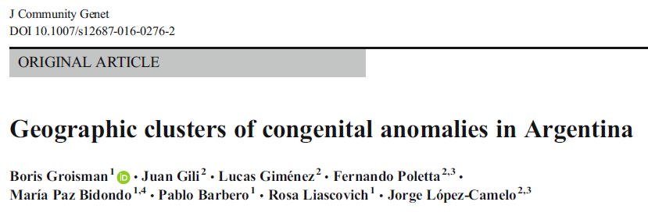
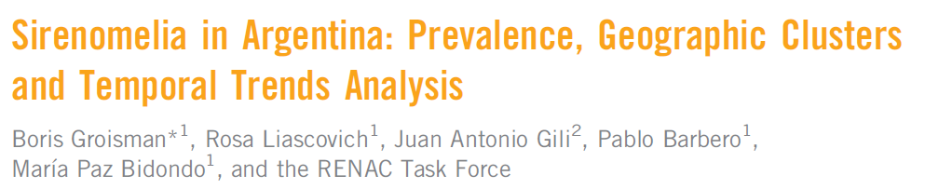
Investigaciones sobre clusters geográficos
J Community Genet. 2017 Jan;8(1):1-7.
doi: 10.1007/s12687-016-0276-2. Epub 2016 Aug 19.
Res A Clin Mol Teratol. 2016 Jul;106(7):604-11.
doi: 10.1002/bdra.23501. Epub 2016 Apr 8.

Slide 15
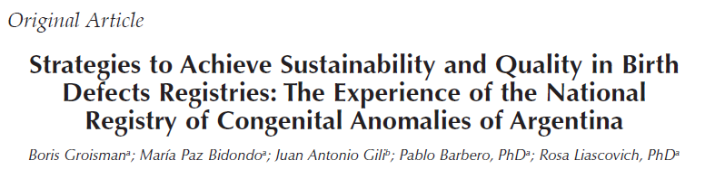
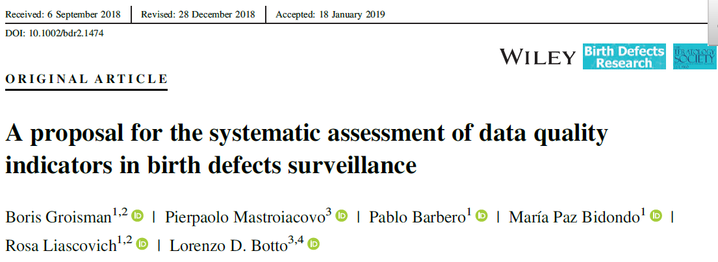
Mejoramiento de la calidad de la vigilancia

Slide 16
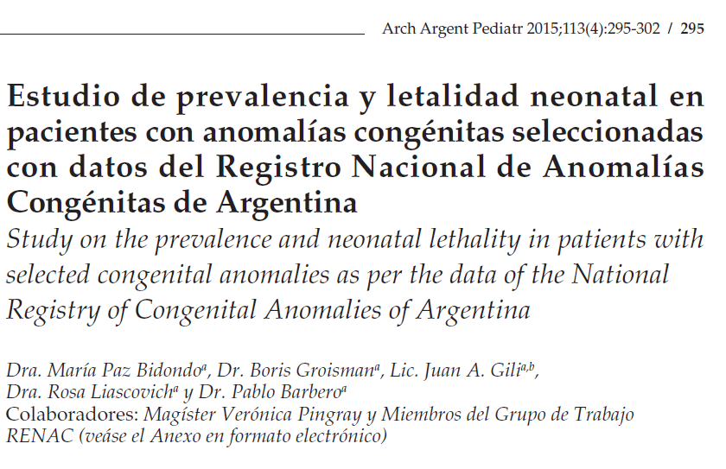
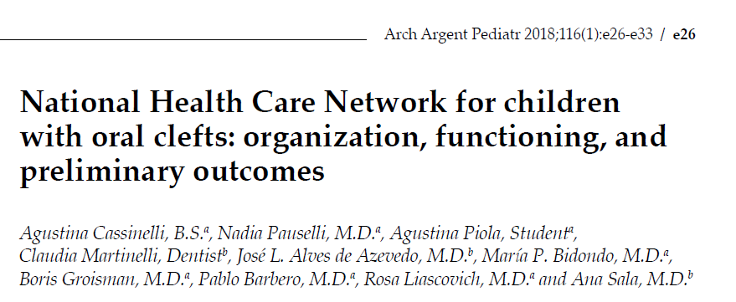
Investigaciones con seguimiento de pacientes
Letalidad neonatal
Red de tratamiento para FLAP

Slide 17
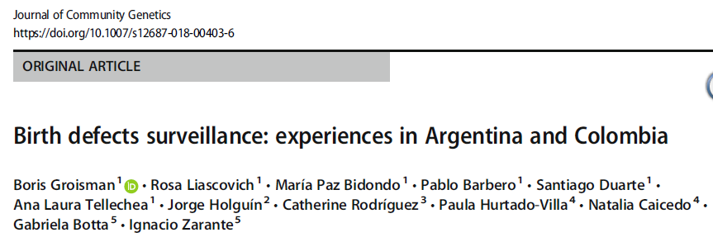
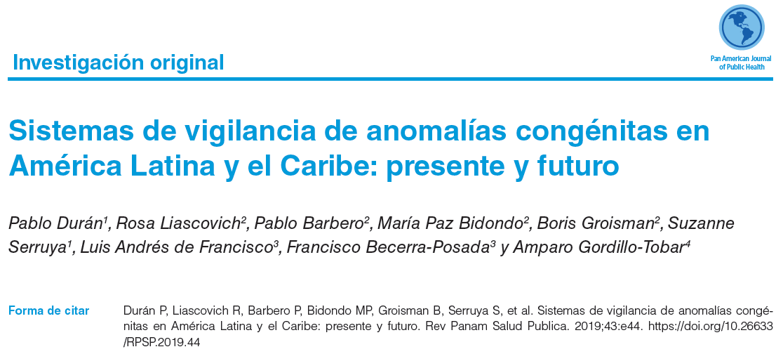
En colaboración con otros sistemas de vigilancia

Slide 18
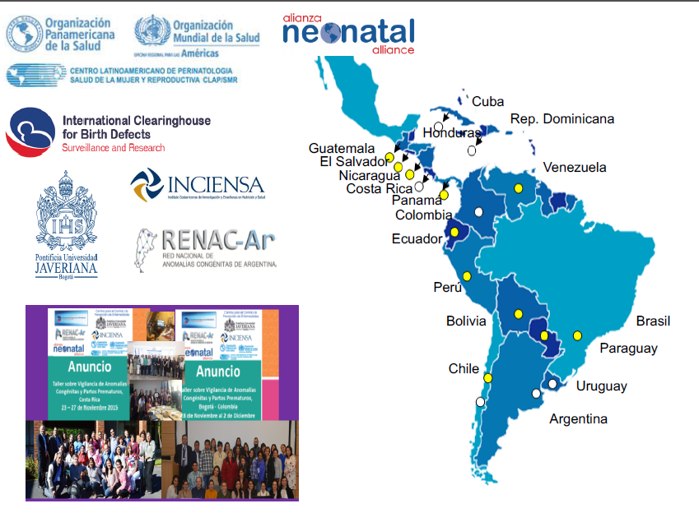
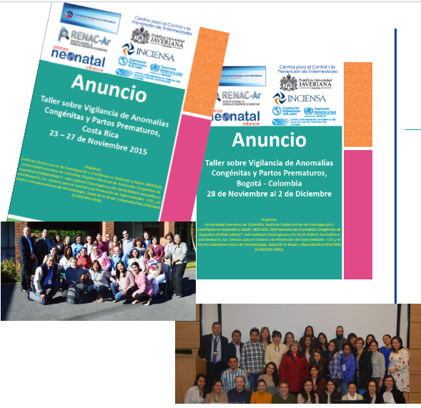
Fortalecimiento y desarrollo de otros sistemas de vigilancia de defectos congénitos en la Región
Cursos Regionales
Costa Rica 2015
Colombia 2016

Slide 19

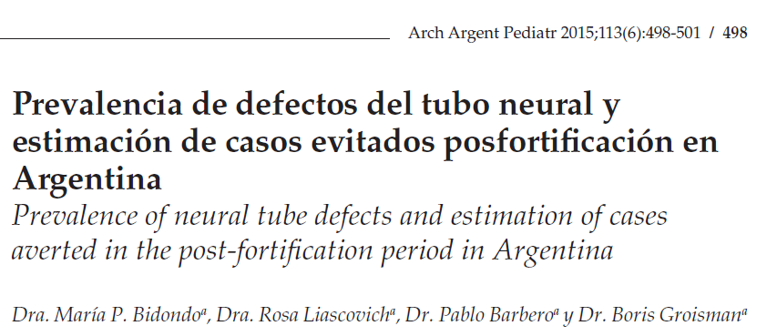
April 2015. Birth Defects Research Part A Clinical and Molecular Teratology 103(6)
 | Prevalencia x 10.000 nacimientos (IC 95%) |  | Reducción
 | Período pre fortificación (ECLAMC 2002-2004) | Período post fortificación (RENAC 2009-2013)
Anencefalia | 6,92 (5,80-8,20) | 2,33 (1,99-2,72) | ↓66%
Espina bífida | 8,16 (6,94-9,54) | 4,34 (3,86-4,85) | ↓47%
Encefalocele | 2,12 (1,52-2,87) | 0,73 (0,54-0,95) | ↓66%
Prevalencia de defectos del tubo neural (DTN) aislados
N° estimado de Casos evitados de DTN aislados entre 2005-2013 (9 años)
Sin fortificación 11.461
Con fortificación 4.931
Casos evitados 6.530

Slide 20
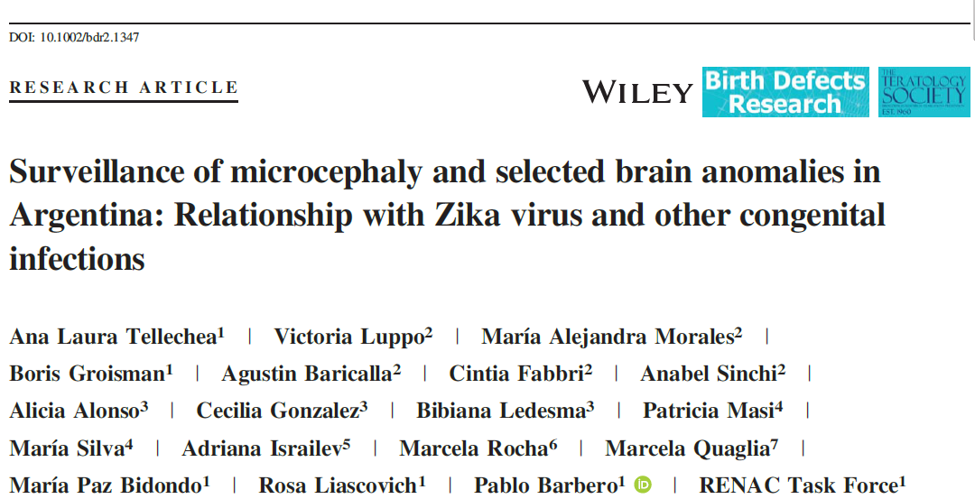

Se estableció Línea de base de la prevalencia de microcefalia en Argentina.
Diseminación de información sobre la emergencia.
Reporte inmediato de los RN con microcefalia y/o otras AC cerebrales.
Muestras de sangre y orina. En casos y en controles.
200 casos, 10 con Zikv+ y otros con otras Storch.

Slide 21
Fortalezas y Debilidades
Fortalezas
Alta cobertura en el sector público y simplicidad operativa.
Normas estandarizadas en un manual de procedimientos.
Descripción de las AC, acompañada de imágenes e informes médicos.
Codificación centralizada por genetistas (idoneidad, homogeneidad).
Utilidad en el contexto clínico p/el manejo inicial de los RN afectados.
Sustentabilidad: 10 años y reconocimiento nacional.
Debilidades
No se registran AC detectadas después del alta, ni interrupciones de embarazos por anomalías fetales.
Sesgo por derivación prenatal a hospitales de RENAC.
No se registran factores de riesgo en forma sistemática.

Slide 22














Aliados
Dirección de Epidemiología
DEIS

Slide 23
Lecciones aprendidas
Aprender de organizaciones con experiencia (ECLAMC, ICBDSR).
Encargar la recolección de datos a quienes asisten recién nacidos.
Usar un sistema de comunicación que promueva la participación.
Considerar la difusión como una actividad indispensable del registro.
Incluir la atención de los niños con AC como un objetivo principal.
Motivar a las personas que recolectan los datos.

Slide 24

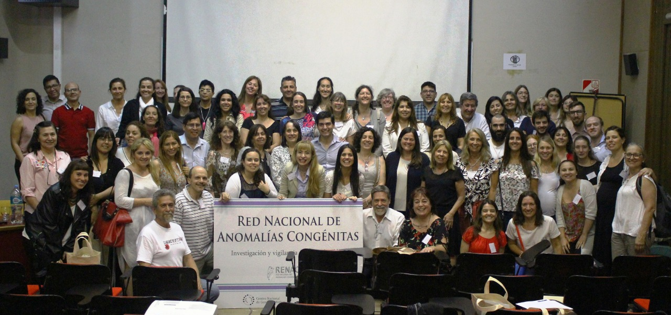
Gracias por su atención
Coordinación RENAC
Pablo Barbero
María Paz Bidondo
Boris Groisman
Rosa Liascovich
Agustina Piola
Ana Laura Telechea
contacto@renac.com.ar
rosaliascovich@renac.com.ar
0800-4442111
54-11-48090799
Reunión Anual de la RENAC 2018, 23 y 24 de noviembre, ANLIS C. Malbrán, Buenos Aires, Argentina

